Slide 1



Построение хранилища для онлайн аналитики траффика абонентов оператора связи
Название курса

Slide 2


Меня хорошо видно
& слышно?

Slide 3
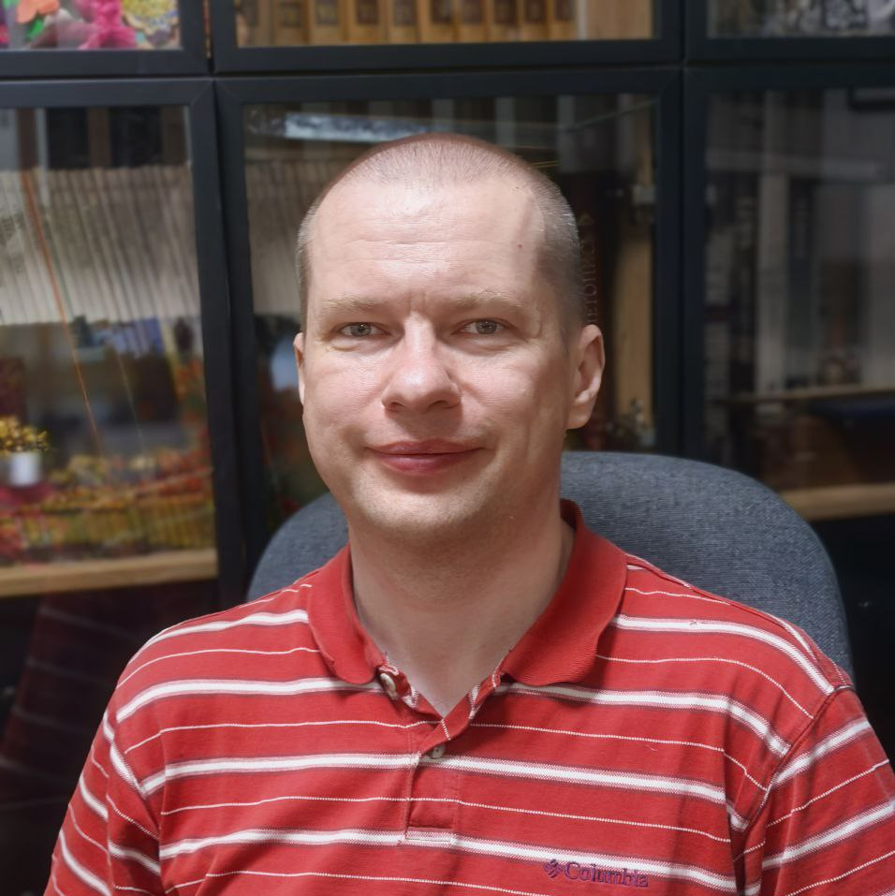
Защита проекта
Тема: Построение хранилища для онлайн аналитики траффика абонентов оператора связи
Дмитрий Дементьев
Senior Developer Data Engineer
Ведущий разработчик, эксперт пресейл компании «Концепт Разработка»

Slide 4
План защиты
Цель и задачи проекта
Какие технологии использовались
Что получилось
Выводы
Вопросы и рекомендации

Slide 5
Цель и задачи проекта
Цель проекта: создать масштабируемую и отказоустойчивую систему мониторинга и аналитики в реальном времени для абонентского траффика оператора связи
1. | Выгрузить сетевые события с маршрутизаторов в шину данных Apache Kafka, имитируя передачу в реальном времени
2. | Развернуть кластер Clickhouse
3. | Передать данные о сетевых событиях из Kafka в Clickhouse
4. | Визуализировать базовые метрики в Apache Superset
5. | Обеспечить мониторинг инфраструктуры на базе Prometheus и Grafana
6. | Среда развертывания инфраструктуры – Docker Compose

Slide 6
Какие технологии использовались
1. | Docker Compose
2. | Clickhouse & Zookeeper
3. | Apache Kafka
4. | Apache NiFi
5. | Grafana & Prometheus
6. | Python: kafka, pandas, pydantic, pydantic_settings, uv, …
7. | Apache Superset

Slide 7
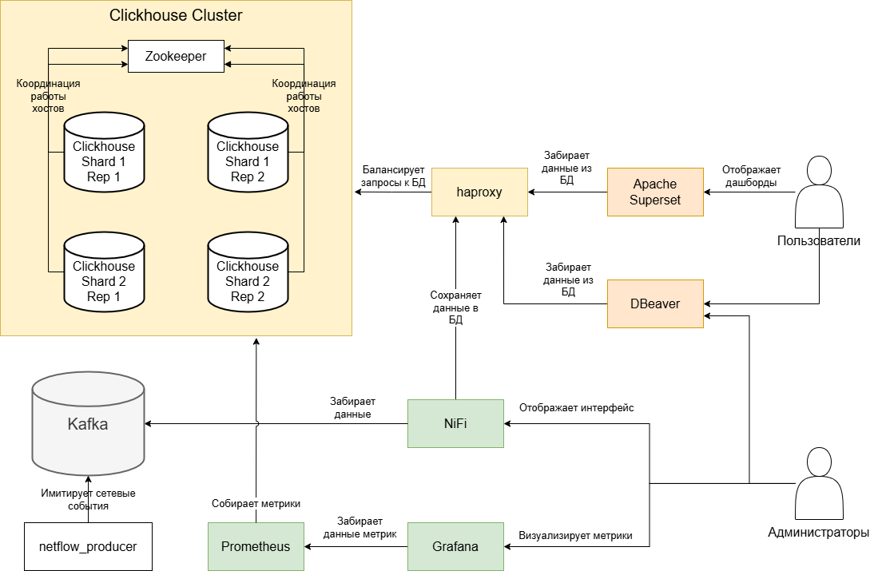
Что получилось

Slide 8
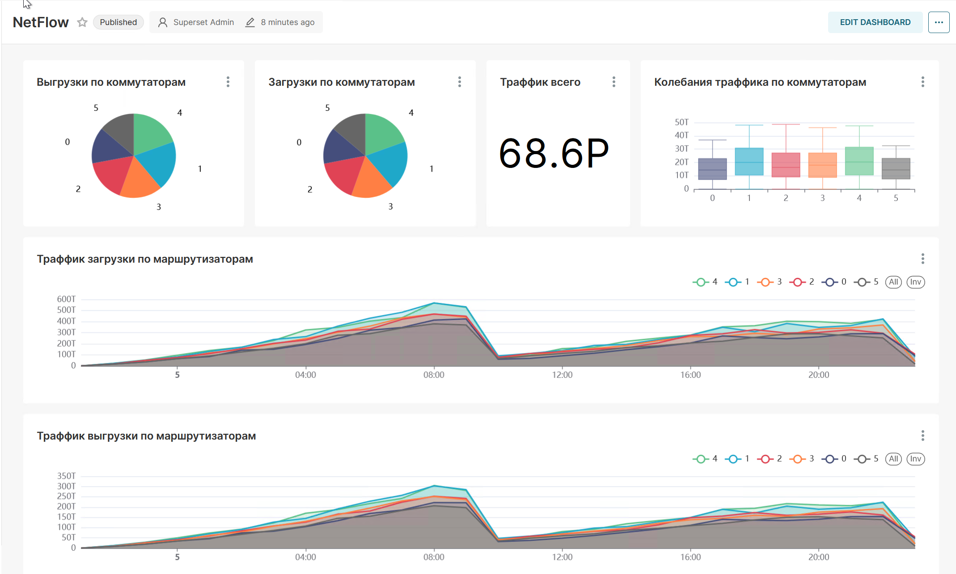
Что получилось

Slide 9
Выводы
1. | Цель достичь получилось, все основные цели достигнуты
2. | Много времени заняло написание продьсера Kafka, для имитации потока данных в реальном времени Остальные части были реализованы преимущественно с составе других домашних работ
3. | Проект занял порядка 10*8 – 80 часов
3. | Проект можно назвать обкаткой технологий перед планирующимся рабочим. С этой точки зрения – однозначно полезен
3. | Дальнейшие планы – развитие экспертизы как архитектора

Slide 10

Ответьте на вопросы одногруппников и преподавателей и получите обратную связь на свою работу
Вопросы и рекомендации
+
–
если есть вопросы
если вопросов нет

Slide 11

Спасибо за внимание!

Slide 12


